Slide 1
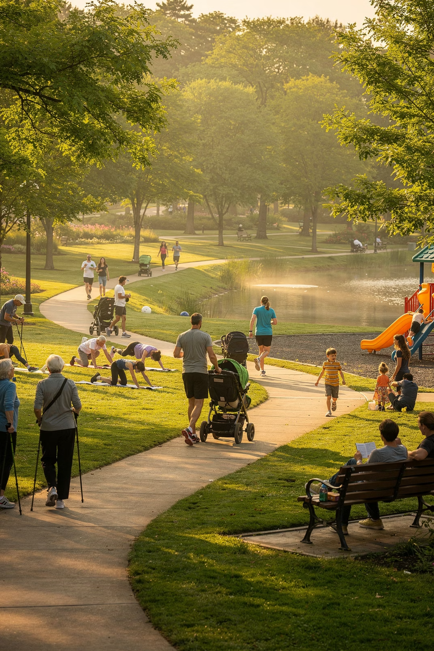
โครงการสนันรักษ์สุขใจ ทุกวัยมีสุข
ภายใต้แนวคิด "เมืองสุขภาพดี คนทุกช่วงวัยมีคุณภาพชีวิตที่ดี” เทศบาลเมืองสนันรักษ์จัดทำโครงการนี้เพื่อส่งเสริมสุขภาพทั้งด้านร่างกาย จิตใจ สังคม และสิ่งแวดล้อม โดยบูรณาการความร่วมมือของทุกภาคส่วนในการดูแลประชาชนทุกช่วงวัยอย่างทั่วถึง

Slide 2

วัตถุประสงค์โครงการ
1
2
ส่งเสริมสุขภาพและคุณภาพชีวิต
พัฒนาระบบดูแลกลุ่มเปราะบาง
ดูแลประชาชนทุกช่วงวัยให้มีสุขภาพดีทั้งกายและใจ
ผู้สูงอายุ ผู้พิการ และกลุ่มเปราะบางในชุมชนได้รับการดูแลอย่างครบถ้วน
3
4
สร้างความปลอดภัย
ส่งเสริมการมีส่วนร่วม
ปกป้องชีวิตและทรัพย์สินของประชาชนในเขตเทศบาล
สร้างเมืองสุขภาพอย่างยั่งยืนด้วยพลังชุมชน

Slide 3

กลุ่มเป้าหมาย
🧒 เด็กและเยาวชน
ในพื้นที่เขตเทศบาลเมืองสนันรักษ์
👷 วัยแรงงาน
ประชากรวัยทำงานทุกสาขาอาชีพ
👴 ผู้สูงอายุ
ทั้งที่ช่วยเหลือตนเองได้และติดบ้านติดเตียง
♿ ผู้พิการและกลุ่มเปราะบาง
ได้รับการดูแลเป็นพิเศษอย่างทั่วถึง

Slide 4

กิจกรรมที่ 1–2: สุขภาพชุมชนและโรงเรียนผู้สูงอายุ
🏥 ศูนย์สุขภาพชุมชนใกล้บ้าน
🎓 โรงเรียนผู้สูงอายุ
ตรวจสุขภาพประจำปี
คัดกรองโรค NCDs
คลินิกผู้สูงอายุและสุขภาพจิต
ให้คำปรึกษาด้านสุขภาพ
ฝึกอาชีพและออกกำลังกาย
กิจกรรมนันทนาการ
เรียนรู้เทคโนโลยีดิจิทัล
การดูแลสุขภาพตนเอง

Slide 5
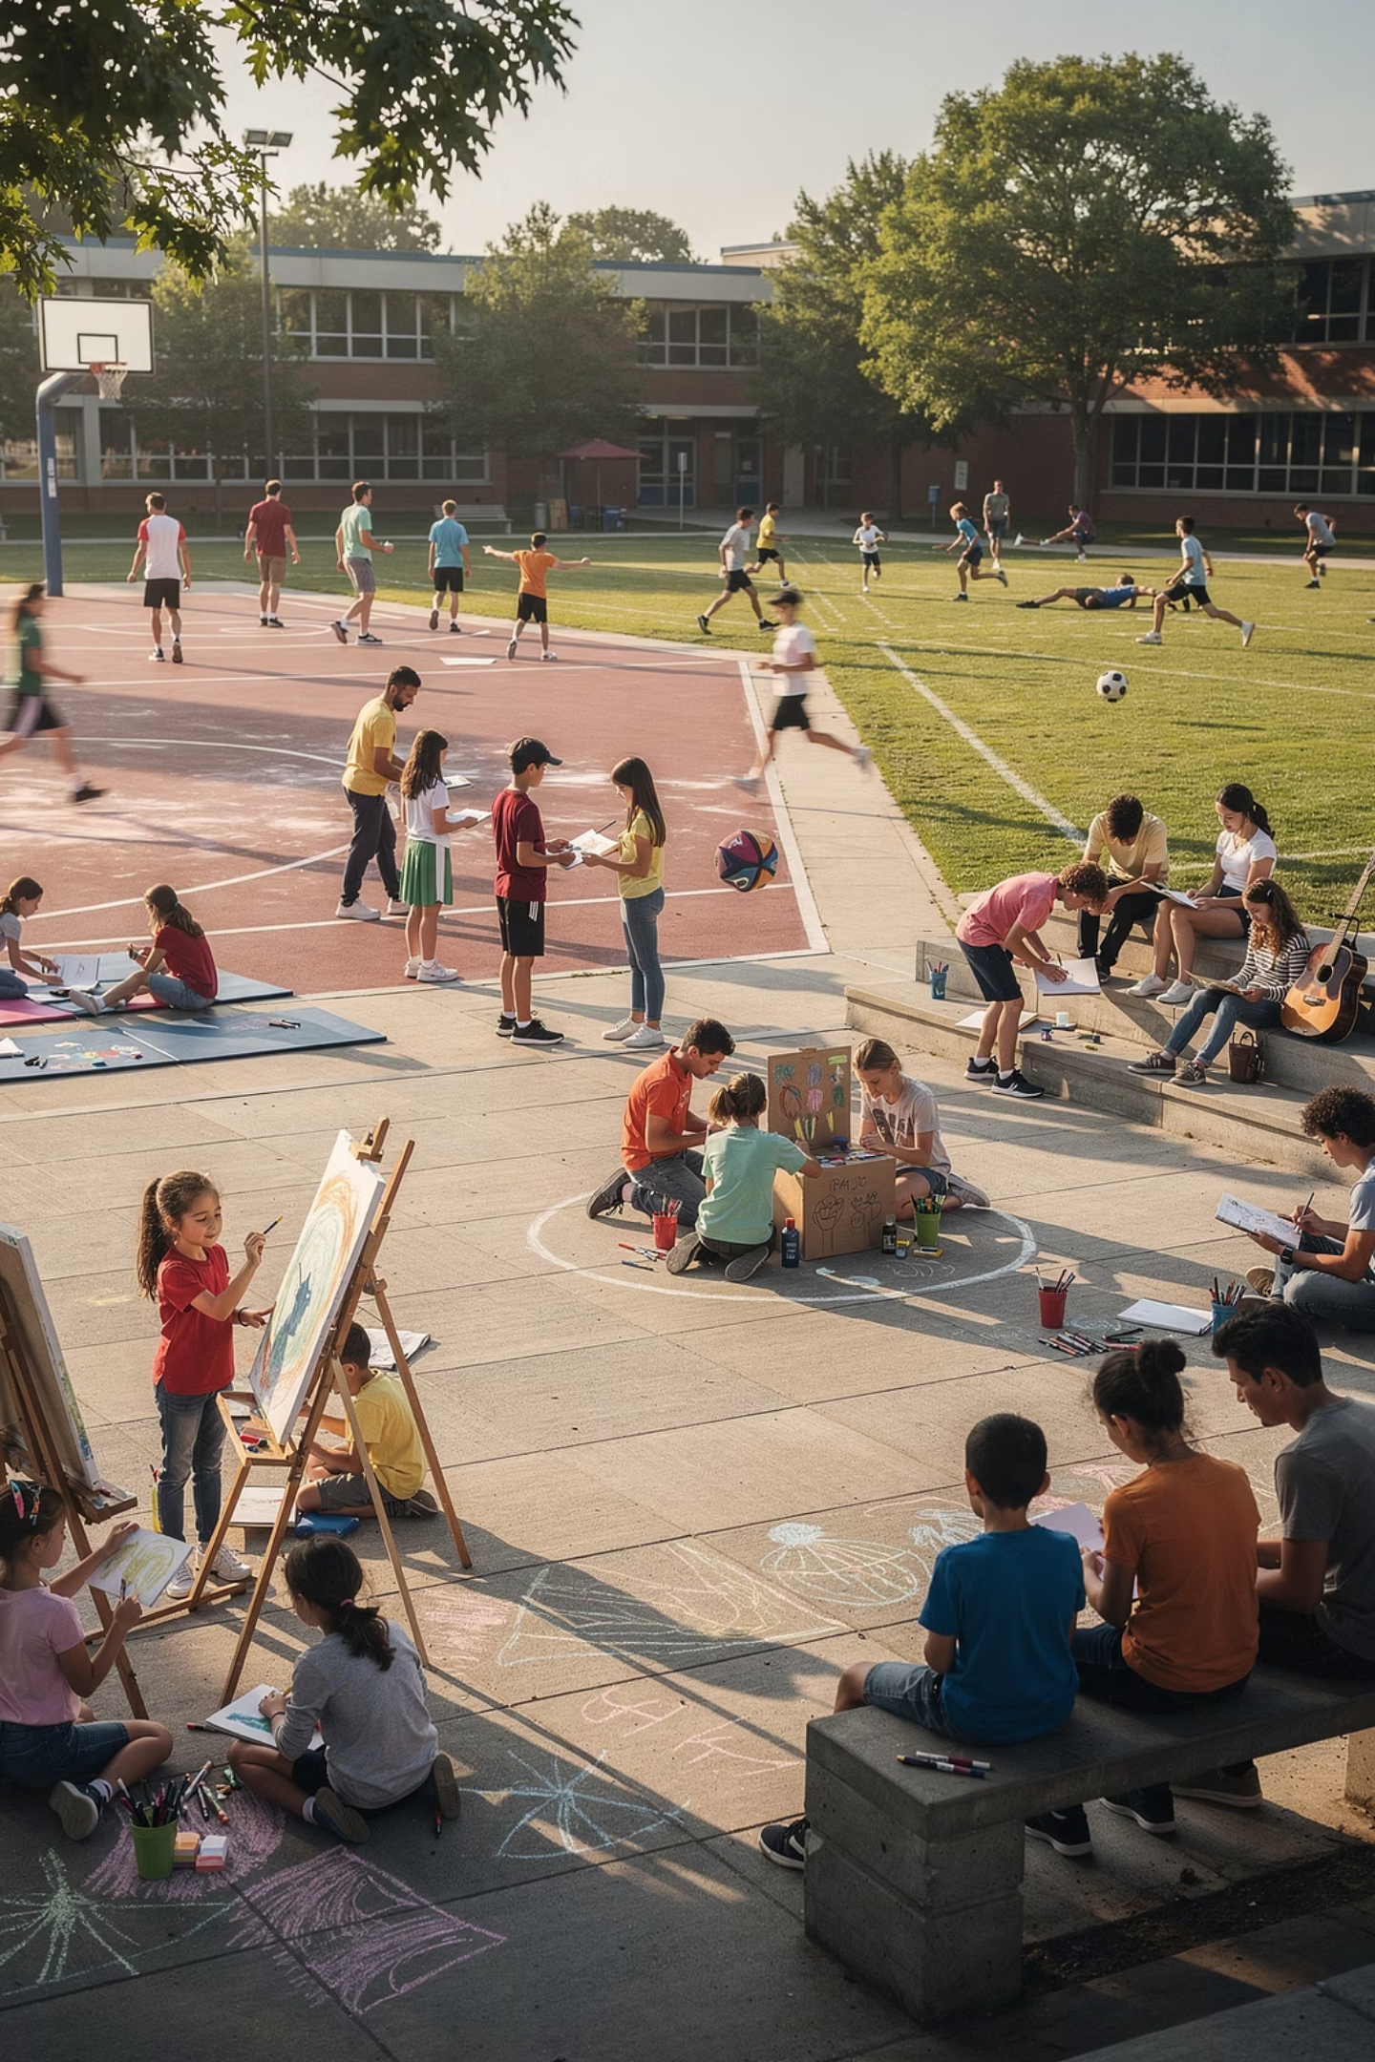
กิจกรรมที่ 3: เด็กและเยาวชนสร้างสรรค์
ห้องเรียนทักษะชีวิต
พัฒนาทักษะที่จำเป็นสำหรับชีวิตและค่ายคุณธรรม
กีฬาและนันทนาการ
ส่งเสริมสุขภาพและความสามัคคีผ่านกิจกรรมกีฬา
ป้องกันยาเสพติด
สร้างภูมิคุ้มกันและพัฒนาทักษะดิจิทัลอย่างสร้างสรรค์

Slide 6
กิจกรรมที่ 4–5: ชุมชนปลอดภัยและอาสาดูแลผู้สูงอายุ
🔒 ชุมชนปลอดภัย
❤️ อาสาดูแลผู้สูงอายุติดบ้านติดเตียง
ติดตั้งกล้อง CCTV ชุมชน
อบรม อปพร.
เครือข่ายเฝ้าระวังภัย
ป้องกันอุบัติเหตุทางถนน
ระบบแจ้งเหตุฉุกเฉิน
เยี่ยมบ้านผู้สูงอายุ
ดูแลผู้ป่วยติดเตียง
ส่งเสริมการฟื้นฟูสุขภาพ
สนับสนุนอุปกรณ์จำเป็น

Slide 7
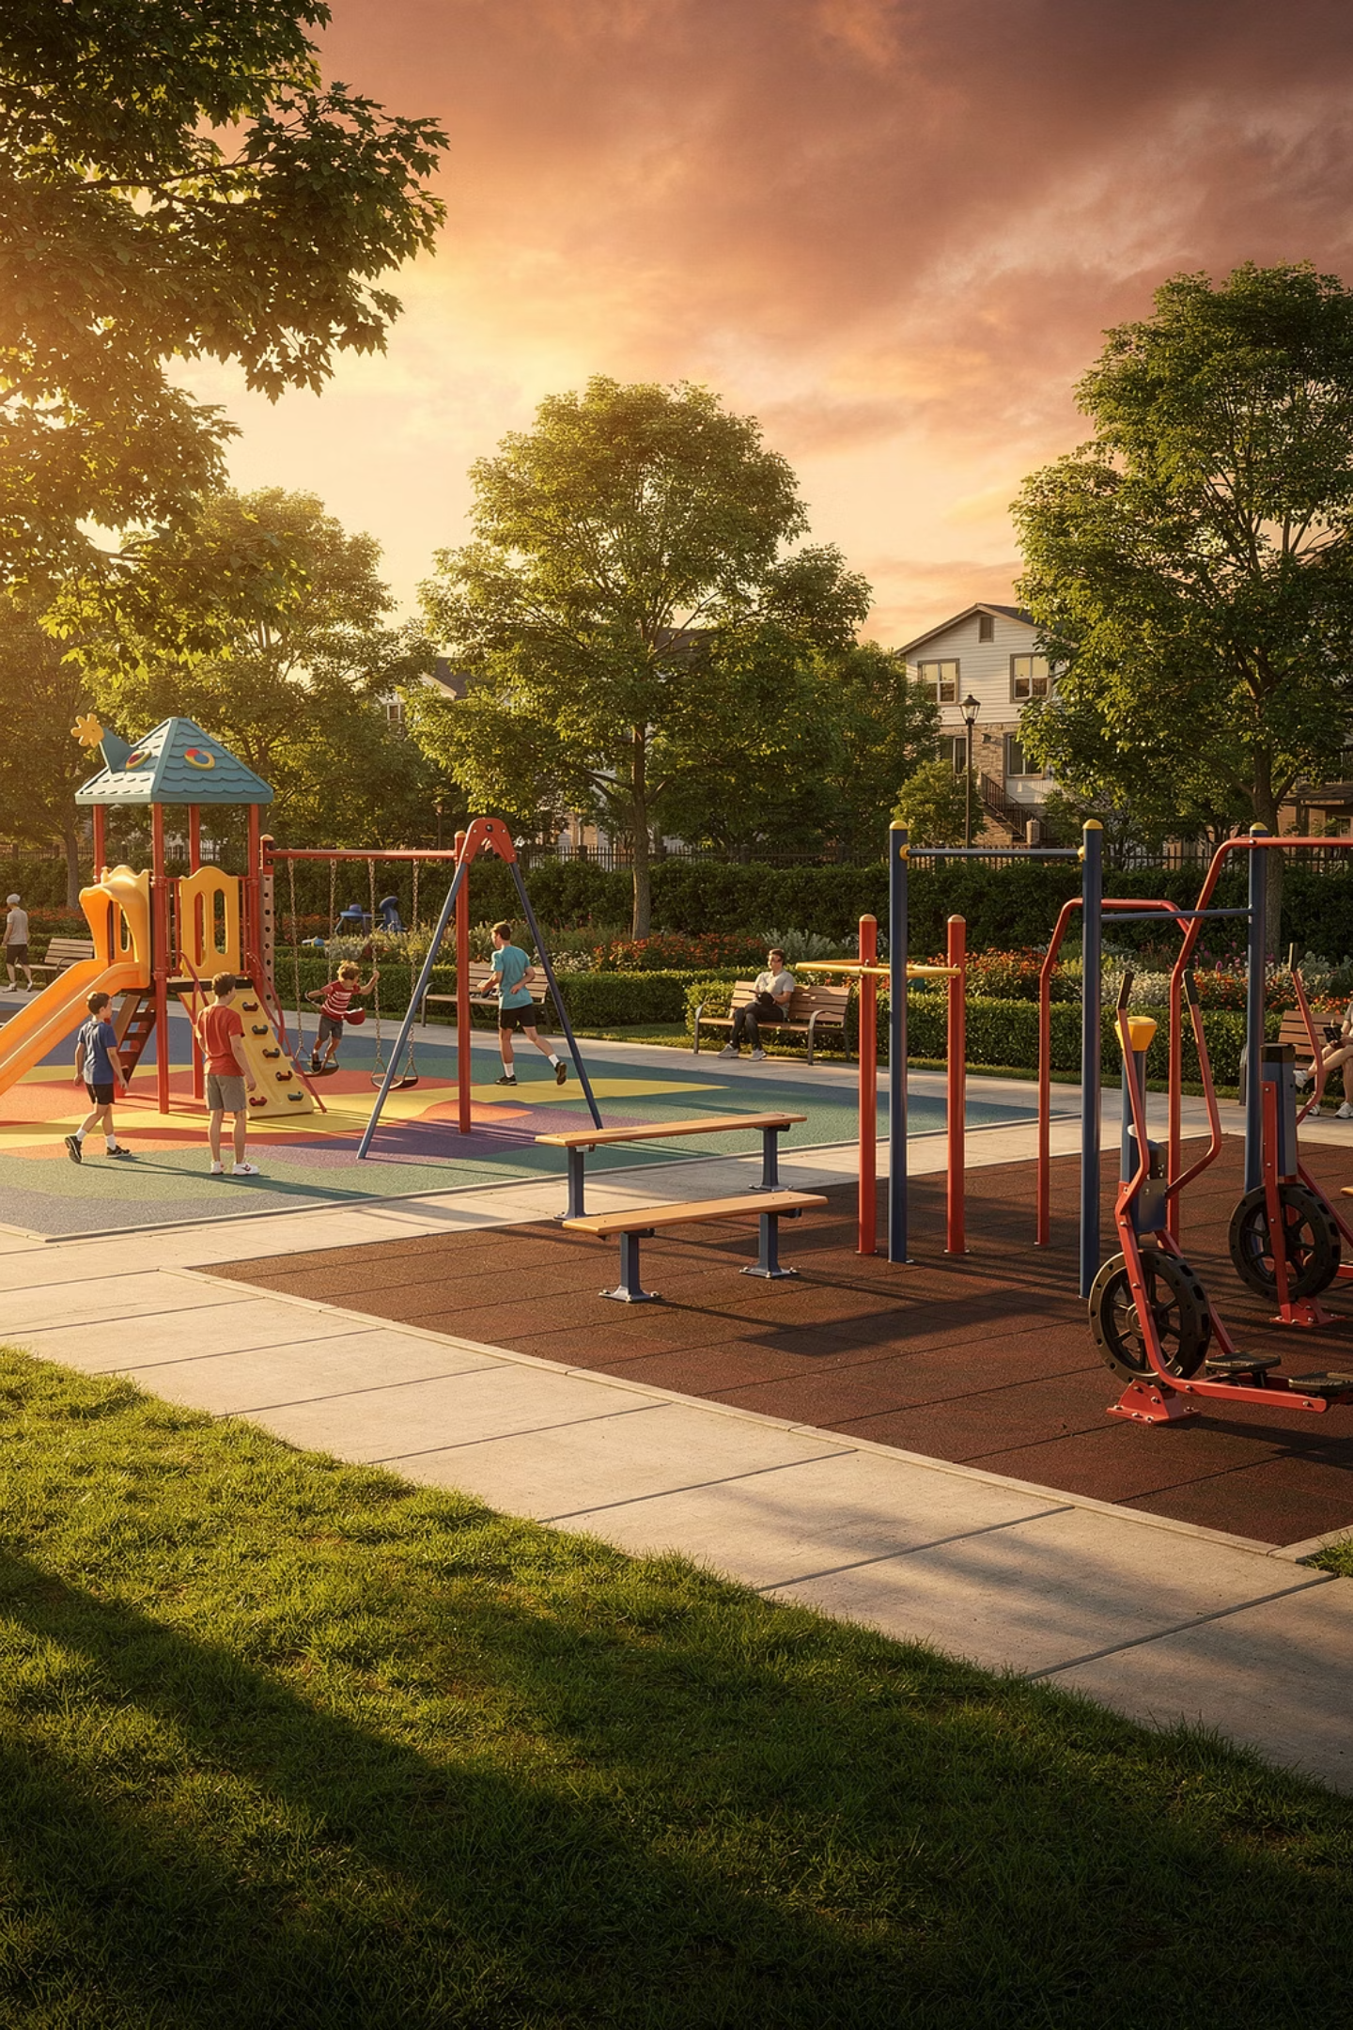




กิจกรรมที่ 6: ลานสุขภาพทุกชุมชน
สร้างพื้นที่ออกกำลังกายและกิจกรรมครอบครัวในทุกชุมชน
เพื่อให้ประชาชนทุกวัยเข้าถึงสุขภาพที่ดีได้ง่ายและสะดวก
ปรับปรุงลานกีฬา
พื้นที่มาตรฐานสำหรับกีฬาหลากหลายประเภท
เครื่องออกกำลังกายกลางแจ้ง
อุปกรณ์ครบครันสำหรับทุกช่วงวัย
สนามเด็กเล่นสร้างสรรค์
พื้นที่ปลอดภัยและสนุกสนานสำหรับเด็ก
พื้นที่กิจกรรมครอบครัว
เสริมสร้างความสัมพันธ์ในครอบครัวและชุมชน

Slide 8



ตัวชี้วัดความสำเร็จ (KPIs)
5,000
1,000
คนต่อปี
ผู้สูงอายุ/ปี
ประชาชนได้รับการตรวจสุขภาพ
เข้าร่วมโรงเรียนผู้สูงอายุ
2,000
100%
เด็ก-เยาวชน/ปี
ครอบคลุม
เข้าร่วมกิจกรรมสร้างสรรค์
ผู้สูงอายุติดบ้านติดเตียงได้รับการเยี่ยม
90%
1/1
ความพึงพอใจ
ลานสุขภาพ
ประชาชนพึงพอใจต่อคุณภาพชีวิต
ทุกชุมชนมีพื้นที่ออกกำลังกายอย่างน้อย 1 แห่ง
อัตราการเกิดโรค NCDs ในกลุ่มเสี่ยงลดลงอย่างมีนัยสำคัญ

Slide 9



ผลที่คาดว่าจะได้รับ
ผู้สูงอายุมีคุณค่าในสังคม
เด็กและเยาวชนห่างไกลยาเสพติด
ชุมชนปลอดภัยและเข้มแข็ง
ได้รับการดูแลอย่างทั่วถึงและมีบทบาทในชุมชน
มีพื้นที่สร้างสรรค์และพัฒนาทักษะชีวิตที่ดี
ประชาชนทุกวัยมีสุขภาพและคุณภาพชีวิตที่ดีขึ้น

Slide 10
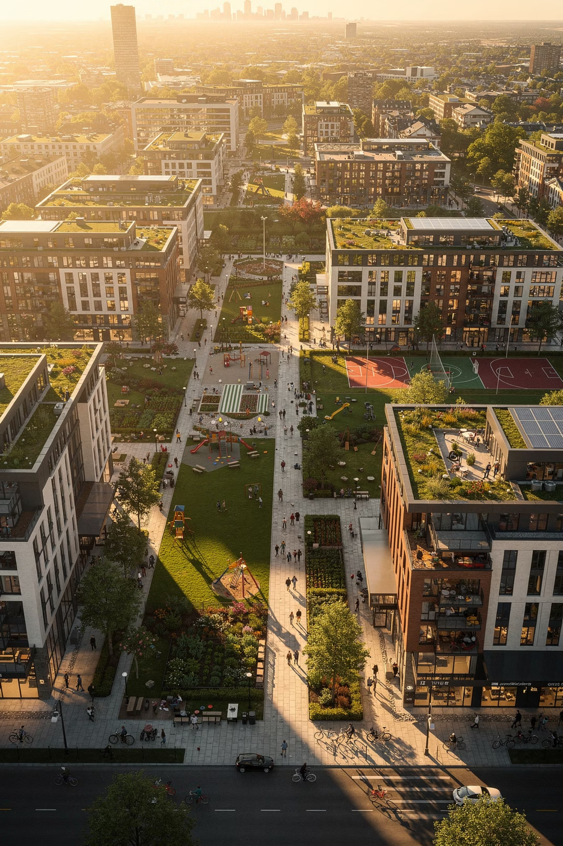
สนันรักษ์ เมืองสุขภาพดี
น่าอยู่สำหรับทุกวัย
"เมืองสุขภาพดี คนทุกช่วงวัยมีคุณภาพชีวิตที่ดี"
โครงการสนันรักษ์สุขภาพ ทุกวัยมีสุข มุ่งสู่เป้าหมายสูงสุด คือการทำให้เทศบาลเมืองสนันรักษ์เป็น เมืองสุขภาพและเมืองน่าอยู่สำหรับคนทุกวัย ด้วยพลังความร่วมมือของทุกภาคส่วนในชุมชน
สุขภาพดี
ชุมชนเข้มแข็ง
ทุกช่วงวัย
ปลอดภัยยั่งยืน
เมืองน่าอยู่
คุณภาพชีวิตดี

